Slide 1
MĀJOKLIS. 9.klase. (2 stundas)
Virtuves plānošana
Autors : Sanita Čiekure Salceviča
Ogres Valsts ģimnāzija
Sasniedzamie rezultāti:
Spēj saskatīt iespējas un sniegt kvalitatīvus priekšlikumus dzīvesvides izmainīšanā un pārveidošanā
Mājokļa novērtēšana un plānošana- ceļš uz cilvēkam labvēlīgu mājokļa vidi.

Slide 2
ERGONOMIKA
Ergonomikas uzdevums ir, lai cilvēkam ar saviem dzīves paradumiem būtu savs piemērots interjers.
Neskatoties uz to, ka ergonomika ir zinātne, interjera dizaina gadījumā tai gandrīz vienmēr ir individuāli risinājumi. Jūsu gaume, ieradumi, dzīvesveids, ģimenes sastāvs veic savus pielāgojumus, un tā ir norma.
Virtuvē atrodas daudz priekšmetu un iekārtu.
Dažas no tām tiek lietotas ļoti bieži, dažas – laiku pa laikam. Visiem “ātrās piekļuves” priekšmetiem jāatrodas 1 metra radiusā.
Katrai elektroierīcei vidēji ir nepieciešama atsevišķa rozete. Papildus jāplāno rozetes atsevišķajiem apgaismojumiem, televizoram, datora un telefona uzlādēšanai
ZELTA TRIJSTŪRIS- ledusskapis, plīts, izlietne.

Slide 3
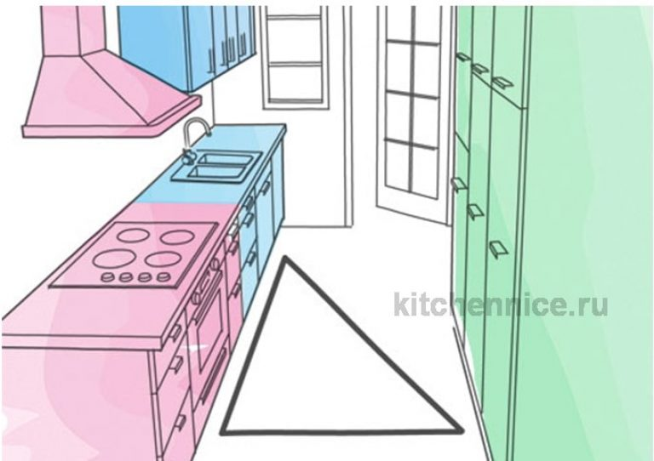
Darba trijstūra malu summa nedrīkst pārsniegt 6 metrus. Attālumam starp trim punktiem jābūt optimālam: ne pārāk mazam, bet ne pārāk lielam.

Slide 4
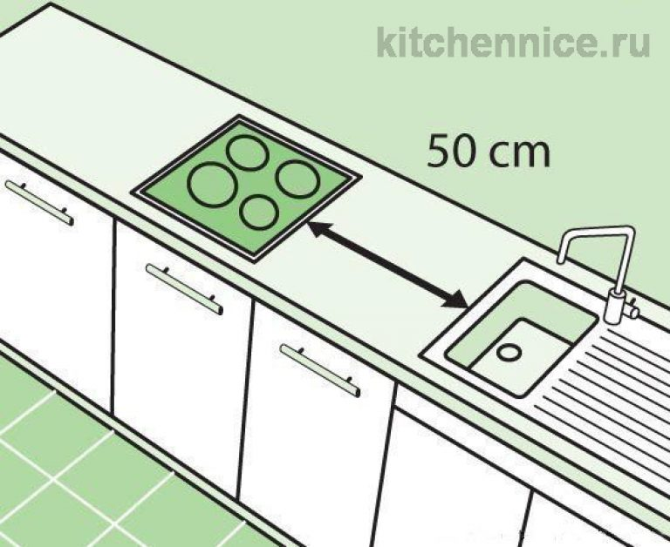

Slide 5
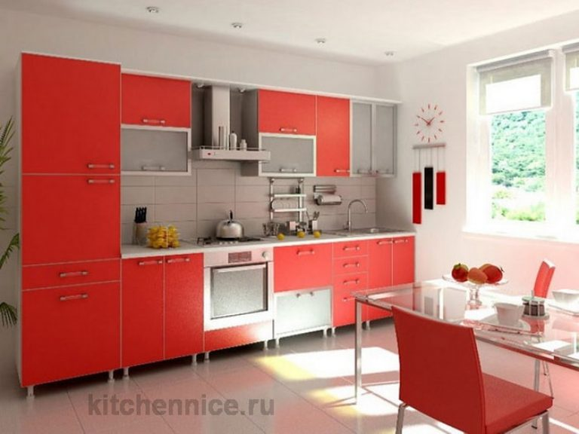
Darba virsmas līmeni nosaka saimnieces augums. Vidēji tas ir 85 - 110 cm.
Attālumam no darba virsmas līdz piekārto skapju apakšai jābūt vismaz 50 cm.
Visiem “ātrās piekļuves” priekšmetiem jāatrodas 1 metra radiusā.

Slide 6
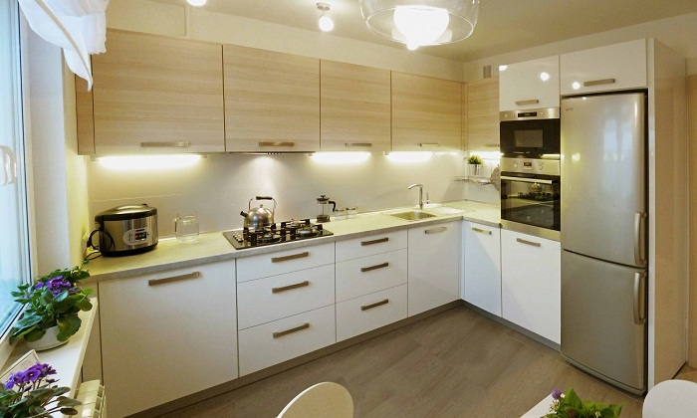
Attālumam no izlietnes līdz plīts jābūt lielākam par 50 cm, citādi pastāv risks, ka šļakatas varētu nodzēst gāzi un tādējādi radīt bīstamu situāciju.

Slide 7
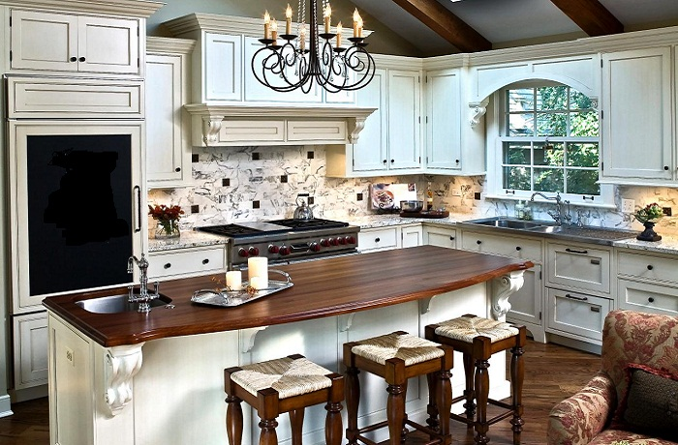
Salas lielums jāaprēķina individuāli, ņemot vērā tā cilvēka augumu, kurš gatavo vairāk. Ar vidējo augumu salas augstums ir 85 - 95 - 100 cm. Dziļums ir 90 cm. Platums nav mazāks par 120 cm.

Slide 8
++++++++
virtuves saliņa ballīšu laikā var kalpot kā labs galdiņš uzkodām, tā var būt noderīga brīžos, kad virtuvē ir vairāki pavāri (papildu virsma), turklāt pie tās var arī ieturēt maltīti, piemēram, brokastis;
virtuves saliņa būs noderīga tiem, kuri aktīvi rosās virtuvē. Ja neesi sirdī pavārs, tad labāk neierīko savā virtuvē šādu saliņu. Tā būs tikai izsviesta nauda vējā, kā arī vēl viena mēbele, kas krās putekļus;
virtuves saliņa var kļūt par telpas "odziņu", piemēram, to var izvēlēties citā krāsā (nav obligāti jābūt vienā krāsā ar virtuves iekārtu);
virtuves saliņās var iebūvēt plīts virsmu vai izlietni, kā rezultātā telpā būs pat divas izlietnes (pavāriem nebūs jāstāv rindā, lai tikai nomazgātu traukus).

Slide 9
-------------
virtuves saliņa ērta būs tikai plašās virtuvēs;
ja virtuves saliņā būs iebūvēta plīts virsma, tad pastāv liela iespēja, ka cepšanās laikā tauki šķīdīs uz visām pusēm;
sarežģīta tvaika nosūcēja iebūvēšana;
vai būs ērti tai staigāt apkārt;
virtuves saliņas ierīkošana var būt dārgs prieks.

Slide 10
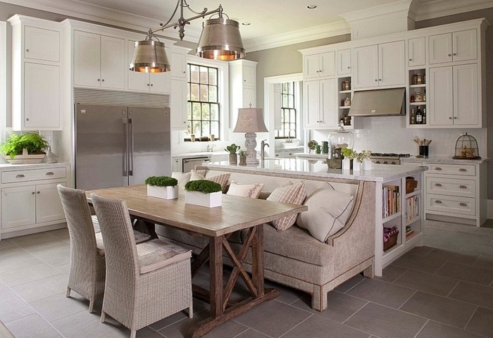
Ēdamgalda augstums ir 75 cm, tam jābūt vismaz 100 cm attālumā no izlietnes un 90 cm attālumā no darba zonas.

Slide 11
++++++++++
var kontrolēt, kas notiek pārējā dzīvoklī, piemēram, ko dara bērni vai viesi (var ērti ar visiem sarunāties, nav jāsabļaustās);
labs risinājums mazām virtuvēm un maziem dzīvokļiem – iegūta plašāka telpa;
atvērtā tipa virtuve mājas saimniekus "iedresē" allaž uzturēt telpās kārtību, jo īpaši pēc gatavošanas.

Slide 12
------------
gatavošanās laikā aromāti izplatās pa visu telpu;
dzīvojamajā zonā ir dzirdams troksnis no dažādām virtuves ierīcēm vai pavāra darbības. Piemēram, uz pannas čurkstēs gaļa, darbosies trauku mazgājamā mašīna, vārīsies ūdens tējkannā utt.;
ja pa nakti viesi paliks viesistabā, kas apvienota ar virtuvi, tad tie nevarēs normāli izgulēties, jo virtuvē jau no paša rīta kāds rosīsies;
telpa būs ļoti karsta. Piekritīsiet, ka gatavošanas laikā vismaz virtuves daļā kļūst ļoti karsti, tāpēc rēķinies, ka karstums no virtuves daļas izplatīsies arī pārējā telpā;
viesiem viss būs kā uz delnas – tai skaitā kāds nenomazgāts šķīvis, katls vai nošmulētā plīts;
nav privātuma – ja esi no tiem, kuriem patīk virtuvē rosīties vienatnē, tad šajā gadījumā mājās būsi kā uz skatuves.

Slide 13
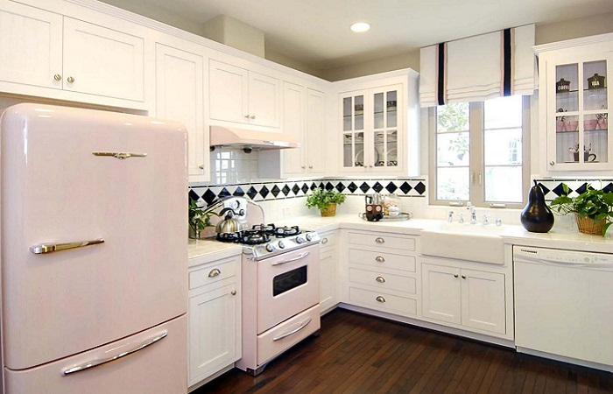

Slide 14
INFO
https://www.youtube.com/watch?v=AfWqgRldOFQ
Video- dizainera padoms virtuves iekārtošanā
https://blog.swedbank.lv/maja/baibas-prindules-rences-padomi-522

Slide 15
FUNKCIONALITĀTE
Kādam nolūkam plānots virtuvi izmantot?
- vieta kulinārajiem eksperimenti,
– vieta saviesīgai pasēdēšanai ar draugiem
-vieta svaigi pagatavotai kafijai vai picām, karstmaizēm
vieta, kur komunicēt un pastrādāt
Sadalīt funkcionālajās zonās:
uzglabāšanai, gatavošanai, mazgāšanai, ēšanai, darbam un atpūtai

Slide 16
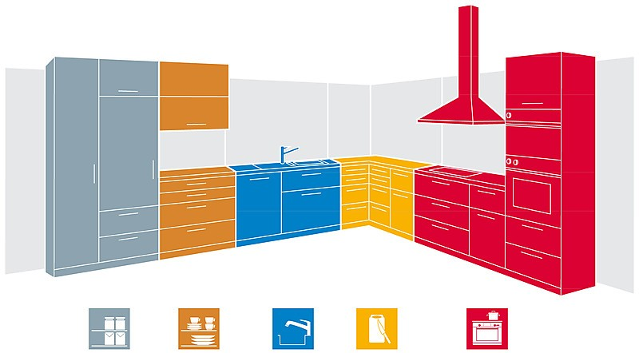
Zonas ir apzīmētas dažādās krāsās: pelēka - "Krājumi",
oranža - "Krātuve", zila - "Mazgāšana",
dzeltena - "Darba", sarkana - "Gatavošana".

Slide 17
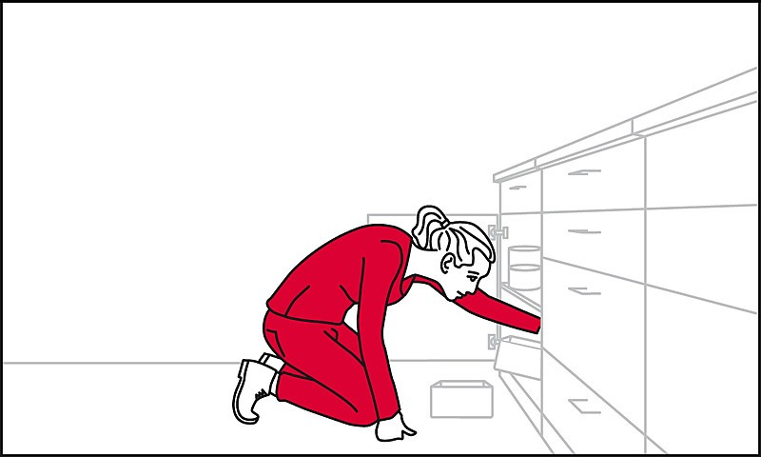

Slide 18
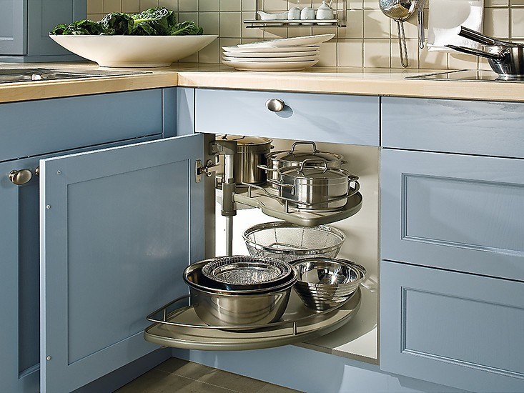

Slide 19
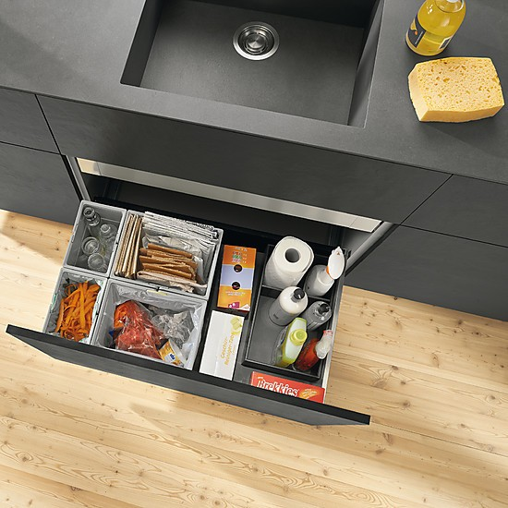

Slide 20
NĀKOTNE
https://www.delfi.lv/tavamaja/interjers/virtuve/50000409_video-gaisa-darzs-ledusskapis-ar-logu-un-citi-nakotnes-virtuves-elementi
Virtuves "gaisa dārzs", ledusskapis ar logu uz dārzeņu nodalījumu, eleganti paslēpjama darba virsma, gaumīgi un mūsdienīgi dizaina risinājumi, skapīšu stikli, kuri automātiski pārslēdzas no matētiem uz caurspīdīgiem un vēl, un vēl.
Kāda būs nākotnes virtuve?

